Slide 1
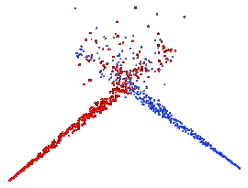

Partículas versus ondas
partículas
ondas
Notes:
O tema desta aula é o da identificação de um comportamento de partícula versus um comportamento de onda.
O que distingue um choque de dois feixes de partículas de um choque de dois feixes de ondas?
No choque de partículas, cada partícula mantém a sua integridade durante o choque, o número de partículas é o mesmo antes, durante e depois do choque.
Numa sobreposição de dois feixes de ondas há interferência: pode haver destruição total ou parcial da intensidade (interferência destrutiva) ou reforço da intensidade (interferência construtiva).
Assim, o fenómeno de interferência entre ondas ou na colisão de um onda com um obstáculo (difração) constitui um assinatura de um fenómeno ondulatório que permite distingui-lo de um comportamento de partícula.

Slide 2
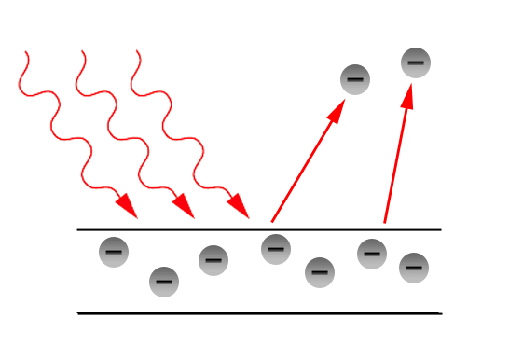
Efeito Fotoeléctrico
1887 (Henrich Hertz) : descoberta do efeito fotoeléctrico
luz
electrões
metal
Notes:
2
Nos finais do séc. XIX Hertz descobriu que fazendo incidir luz visível um metal, podem ser ejetados eletrões da sua superfície. Esse efeito é conhecido como efeito fotoelétrico.

Slide 3
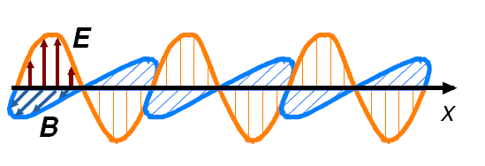
Luz: onda electromagnética
http://www.walter-fendt.de/ph14e/emwave.htm
E₀=cB₀
Notes:
No final do séc. XIX sabia-se já que a luz é uma onda eletromagnética, ou seja é a propagação de dois campos acoplados –um campo elétrico e um campo magnético.
Os dois campos são perpendiculares entre si e perpendiculares à direção de propagação.
Neste slide mostra-se o exemplo de uma onda eletromagnética plana (dependência sinusoidal no tempo e no espaço) em que o campo elétrico oscila na direção y, o campo magnético oscila na direção z e a onda se propaga na direção x. As equações correspondentes estão indicadas por baixo da figura.
Note-se que uma onda eletromagnética não requer um meio material para se propagar : pode propagar-se no vazio. As amplitudes dos dois campos, E0 e B0 estão relacionadas por E0=cB0.

Slide 4
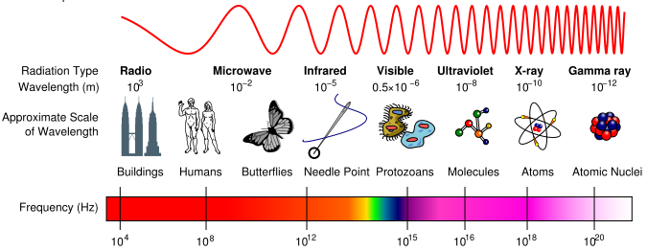
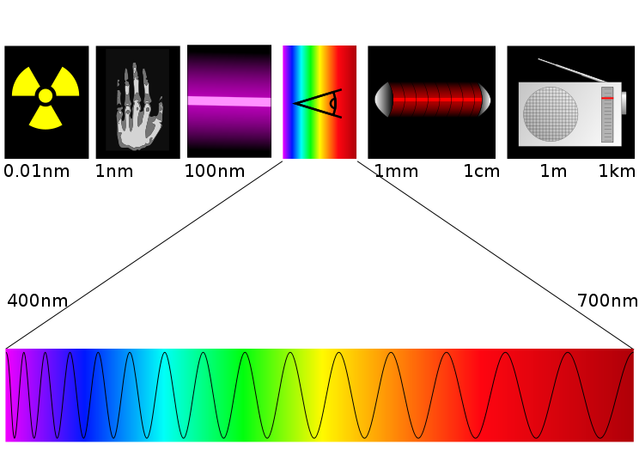
Espectro electromagnético: 10 Hz (10⁸ m) 10²⁴ Hz (10⁻¹⁶ m)
λ ν = c
Espectro Visível
700 nm
400 nm
Notes:
A luz visível corresponde a uma pequena fração do espetro eletromagnético, para comprimentos de onda entre cerca de 400 nm (violeta) e 700 nm (vermelho). A frequência niu ( ν) é inversamente proporcional ao comprimento de onda lambda (λ).
Ou seja, λ ν = c , onde c é a velocidade da luz.
Note-se que a frequência tanto pode ser representada pela letra grega niu como pela letra f.
λ ν = c

Slide 5
V
Ec_{máx} = Energia cinética máxima dos e⁻ emitidos : energia dos electrões mais fracamente ligados aos átomos do metal
Potencial de paragem V_{p} : A d.d.p. V gerada nos terminais em aberto vai aumentando até estabilizar no valor V_{p}; Quando V=V_{p} toda a energia cinética inicial dos fotoeletrões é convertida em energia potencial elétrica. Assim,
V_{p} permite medir Ec_{máx} Ec_{máx} = e V_{p}
Notes:
5
Após a descoberta do fenómeno de emissão de eletrões por uma superfície irradiada com luz, havia que estudar o efeito, nomeadamente, havia que determinar
1. Quantos eletrões são emitidos por unidade de tempo e como essa quantidade depende da intensidade e frequência da luz incidente.
2. Qual a energia cinética com que os eletrões são produzidos e como varia essa energia com a intensidade e frequência de luz incidente.
Determinar o número de eletrões emitidos por unidade de tempo corresponde a medir uma corrente elétrica.
Já medir a energia cinética dos eletrões requer o planeamento cuidado de uma experiência. É importante notar que não se espera que todos os eletrões sejam emitidos com a mesma energia cinética : a energia deve ser tanto menor quanto maior for a energia de ligação dos eletrões aos átomos do material. Assim, o objetivo é medir a energia cinética máxima dos eletrões, o que corresponde aos eletrões mais fracamente ligados ao material.
Neste slide representa-se o esquema de uma experiência que permite medir a energia cinética máxima dos eletrões emitido por efeito fotoelétrico. Não corresponde à experiência realizada historicamente, mas sim à experiência que terão oportunidade de fazer num laboratório do Departamento de Física.
A imagem representa uma ampola que contém dois elétrodos metálicos e na qual se fez vazio. Os dois elétrodos estão ligados a um voltímetro com uma impedância muito elevada, que por simpliicidade vamos considerar infinita. Por outras palavras, temos um circuito aberto e vamos medir a diferença de potencial entre os terminais desse circuito. Inicialmente temos uma diferença de potencial V=0.
Ao incidir luz num dos elétrodos, há eletrões arrancados com uma certa energia cinética que vão ser coletados no outro elétrodo. O par de elétrodos comporta-se como um condensador que vai adquirindo carga: negativa no elétrodo da direita e positiva no elétrodo da esquerda. À medida que a carga q desse condensador vai aumentando, a diferença de potencial V=q/C vai aumentando. A diferença de potencial gerada opõe-se ao movimento dos eletrões.
À medida que V aumenta, diminui o número de eletrões recolhidos por unidade de tempo até que Vestabiliza no chamado potencial de paragem, V_p. Quando V=V_p toda a energia cinética inicial dos fotoeletrões é convertida em energia potencial elétrica; mesmo os eletrões que são emitidos com energia cinética Emax,já não são recolhidos, pois atingem o ânodo com velocidade nula.
Sendo Ecmax= e Vp podemos usar a medida de Vp como medida de Ecmax, pois basta multiplicar Vp pela carga do eletrão para obter Ecmax.

Slide 6
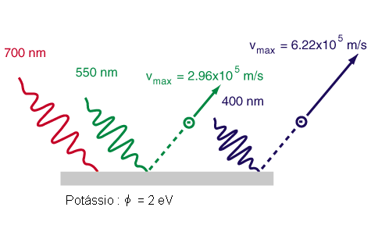
O que esperamos observar quando varia:
i) a Intensidade da luz ?
ii) a frequência da luz ?
E _{luz inc.} =Ec _{max} + φ
Intensidade da onda electromagnética = Energia por unidade de tempo, por unidade de área
φ – função trabalho de um dado material
Notes:
6
A energia mínima necessária para arrancar um eletrão ao material chama-se função trabalho e é representada com a letra grega phi. É uma caraterística do material em causa, não depende da energia da luz incidente.
O princípio de conservação de energia diz-nos que a energia da luz incidente será gasta para arrancar o eletrão e o que sobre surge na forma de energia cinética do eletrão.
Nos casos em que a energia de ligação é phi temos
E_{luz incidente} = Ec_{max} + \phi
De acordo com a teoria ondulatória da luz, a energia transportada pela onda é proporcional à intensidade da luz e independente da sua frequência. Se \phi é uma característica do material, a conservação de energia faz-nos prever que Ec_{max} tenha o mesmo comportamento de E_{luz incidente} , ou seja, esperamos que Ec_{max} seja proporcional à intensidade da luz e independente da sua frequência.

Slide 7
Previsões
1 – emissão de fotoelectrões deve depender de I e não de f
2 - aumento de I originaria um aumento da E_{c}^{máx}
3 – intervalo de tempo de alguns segundos entre exposição à radiação e emissão de fotoelectrões
Resultados obtidos experimentalmente
1 - a E_{c}^{máx} não depende de I
2 – emissão de fotoelectrões apenas para f>f_{min}
(que depende do material)
3 - os fotoelectrões são emitidos instantaneamente
Notes:
Assim, a teoria clássica faz-nos esperar que
1. A emissão de fotoeletrões dependa da intensidade da luz I mas não sua frequência .
2. Mais concretamente, esperamos que um aumento da intensidade da luz origine um aumento energia cinética máxima, enquanto que uma variação de frequência não deveria provocar qualquer efeito.
3.Finalmente esperamos que haja um intervalo de tempo mensurável entre o início da incidência da luz e a emissão dos primeiros eletrões; esse tempo seria o necessário para que a energia transportada pela frente da onda eletromagnética se distribua pela área efetiva onde se move um eletrão.
Os resultados experimentais estão em flagrante contradição com as previsões clássicas. De facto, verifica-se que
1. A energia cinética máxima é independente da intensidade da luz incidente.
2. A energia cinética máxima aumenta com a frequência da luz e há uma frequência mínima abaixo da qual não há efeito fotoelétrico. Essa frequência mínima depende do material.
3.A emissão de fotoeletrões é instantânea, ou seja, não há qualquer atraso mensurável na emissão.

Slide 8
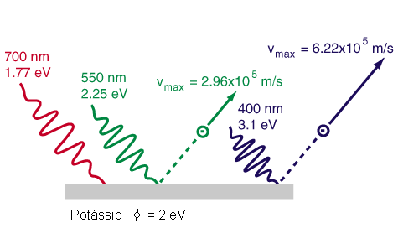
1905 (Einstein) : explicação do efeito fotoeléctrico
1 fotão arranca 1 electrão do material
E _{luz inc.} = h f
Ec _{max} = E _{luz inc.} - φ
e V= 1,602 x 10⁻¹⁹ J
Ec _{max} = h f - φ
Notes:
8
A descrição clássica de uma onda eletromagnética trata a energia da radiação como uma grandeza contínua.
Vimos na aula anterior que em 1900, Planck mostrou que a forma da curva de radiação térmica de um corpo negro pode ser explicada se admitirmos que a energia da radiação eletromagnética está quantificada e que o quantum de radiação deve ter uma energia proporcional à frequência f da radiação :
E=h f , onde f é a frequência e h é uma constante de proporcionalidade que ficou conhecida como constante de Planck.
(Note-se que a frequência tanto pode ser designada por f como pela letra grega niu.)
No caso da radiação térmica não havia, contudo, uma evidência experimental direta da existência do quantum, era apenas uma hipótese colocada por Planck, que ele admitia que fosse válida apenas para os osciladores numa caixa.
Em 1905, Einstein baseou-se na teoria proposta por Planck para apresentar uma explicação do efeito fotoelétrico que permitia compreender os resultados experimentais.
A grandeza E_luz que surge na equação E_luz = Ecmax+ \phi não é a variável contínua da descrição clássica, é a energia de um quantum de luz.
Ou seja, a emissão de um eletrão é causada por um quantum de luz

Slide 9
Explicação do efeito fotoeléctrico por Einstein (1905)
Energia da onda quantificada como se se tratasse de
“partículas” – os fotões : E_{fotão} =h f
explica a existência de uma frequência limite para a obtenção de fotoelectrões:
Se E_{fotão <} φ não há emissão; h fmin= φ
explica a emissão instantânea: a energia da frente de onda não tem de se distribuir pela área do átomo, 1 fotão é absorvido instantaneamente
prevê que E_{c}^{max} depende da frequência f mas não da intensidade I;
I origina aumento de fotoelectrões emitidos, mas não o aumento da sua energia;
E_{c}^{max}=E_{fotão} – φ = h f – φ
E_{c}^{max} não depende de I
Notes:
Nesta interpretação, a energia da onda não é a energia da frente de onda; é a energia de um quantum, como se se tratasse de partículas , que foram designadas de fotões : A energia da partícula fotão é E_{fotão }= h f.
Assim, o efeito fotoelétrico é descrito como se se tratasse da interação entre duas partículas:
um fotão arranca um eletrão do material
E esta interação está expressa na equação E_fotao= Ec_max + \phi
-Esta descrição permite explicar a existência de uma frequência limite para ocorrer o efeito : se a energia de um fotão é menor que a energia mínima para arrancar o eletrão não há efeito .
A frequência mínima é tal que hf_{min}=\phi.
Também explica porque a emissão é instantânea : a energia da frente de onda não tem de se distribuir pela área do átomo, o fotão é absorvido instantaneamente
Uma vez que a energia cinética do eletrão é a energia que sobra da energia do fotão depois de este arrancar o eletrão, temos que
Ec_max =hf - \phi , ou seja, esperamos que Ec_max dependa da frequência mas não da intensidade da luz, tal como se observa experimentalmente.
Note-se que a intensidade da Luz é a potência por unidade de área , I=P/A; nesta interpretação do efeito fotoelétrico, a potência é o produto da energia de cada fotão pelo número de fotões por unidade de tempo P=E_{fotão} n/t . Assim, aumentar a intensidade faz aumentar o número de fotoeletrões produzidos, mas não a energia de cada fotão.

Slide 10
A explicação do efeito fotoelétrico é o primeiro grande marco da teoria quântica da luz :
A luz, que é uma onda eletromagnética, apresenta caraterísticas também de partícula!
Notes:
É importante compreender que a explicação do efeito fotoelétrico constituiu um marco fundamental porque marcou o início da teoria quântica da luz :
A luz, que é uma onda eletromagnética, apresenta caraterísticas também de partícula.
A explicação do efeito fotoelétrico foi agraciada com a atribuição do prémio Nobel a Einstein.

Slide 11
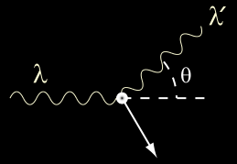
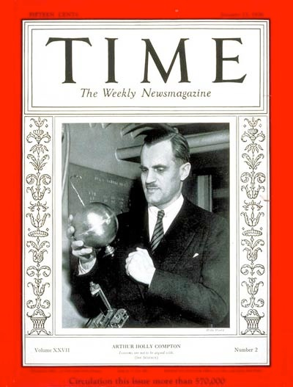





Efeito Compton
1927
Notes:
Compton era um cientista americano e foi agraciado com o prémio Nobel em física pela descoberta e explicação do efeito Compton em 1925.
Compton mostrou que descrevendo o fenómeno como uma colisão inelástica entre duas partículas - o fotão e o eletrão - se pode deduzir uma expressão para a variação de comprimento de onda da radiação eletromagnética que descreve perfeitamente os resultados experimentais.
Para isso basta considerar as equações de conservação de energia e conservação de momento linear, tal como em qualquer choque entre duas bolas de bilhar.
Neste caso, contudo, é necessário usar a expressões relativistas quer para o fotão quer para o eletrão.
Note-se que a energia antes do choque é a energia, E, do fotão mais a energia de repouso do eletrão. Assumimos que o eletrão está em repouso antes do choque, pois a sua energia cinética é desprezável comparada com a energia do fotão e com a energia adquirida pelo eletrão depois do choque.
Combinando as equações obtém-se a expressão do chamado desvio de Compton, lambda’ – lambda, em função do ângulo de dispersão teta.

Slide 12
Efeito Compton
Notes:
Compton estudou a dispersão de Raios X de comprimento de onda lambda por um alvo de grafite.
Na figura vemos uma ampola que produz um feixe de raios X . O feixe de raios X incide num alvo de grafite com uma direção bem definida, mas à saída da grafite emerge radiação em diferentes direções. Na figura estão representados os feixes que emergem do cristal fazendo ângulos de 0, 45, 90 e 135 graus com a direção do feixe incidente.
Um cristal de calcite permite separar o feixe emergente em direções ligeiramente diferentes, consoante o comprimento de onda da radiação. Mede-se a intensidade de cada um desses feixes traça-se o gráfico da intensidade da radiação reemitida pela grafite em função do seu comprimento de onda, para um dado ângulo de desvio.
Os gráficos mostram a coexistência de uma dispersão elástica e uma dispersão inelástica da radiação pelos eletrões do material.
A dispersão elástica ocorre para fotões que colidem com eletrões fortemente ligados ao material. Nesses casos, o fotão não transfere energia para o eletrão e por isso o seu comprimento de onda não varia.
Na dispersão inelástica - ou efeito de Compton - a colisão dá-se com um eletrão livre e parte da energia da radiação é absorvida pelo eletrão. A energia da radiação baixa e o seu comprimento de onda aumenta.
A zero graus, ou seja, quando o feixe é reemitido na direção incidente, só há colisões elásticas. Se o ângulo de dispersão é não nulo, há também colisão inelástica e a diferença de comprimento de onda para processos inelásticos e elásticos aumenta com o ângulo de dispersão.

Slide 13




Efeito Compton
Conservação do momento linear na direção do fotão incidente:
Conservação do momento linear na direção perpendicular:
Notes:
Neste slide escrevem-se explicitamente as equações de conservação do momento linear, quer na direção do fotão incidente, quer na direção perpendicular.
Nestas equações, p é o momento linear do fotão incidente e temos p=h viu/c ; p’ é o momento linear do fotão emergente e temos p’=h niu’/c .
p_e é o momento linear do eletrão. O ângulo de desvio do fotão depois do choque é theta ; o ângulo de desvio do eletrão depois do choque é phi.
Note-se que no efeito de Compton o eletrão nunca sai do material, ao contrário do que sucede no efeito fotoelétrico. Só os fotões entram e saem do material.
Na experiência mede-se theta, lambda e lambda’ (que estão relacionados com niu e niu’ por lambda=c/niu e lambda’=c/niu’) . Não se medem os parâmetros associados ao eletrão, nomeadamente, o ângulo phi e o momento linear p_e. Assim, interessa juntar estas equações com a equação de conservação de energia e eliminar phi e p_e.

Slide 14



Efeito Compton
Quadrando e somando estas 2 equações obtemos:
Da conservação da energia, temos que:
onde
é a energia cinética do eletrão.
Notes:
Nas duas primeiras linhas deste slide estão as equações obtidas anteriormente para a conservação do momento linear.
Podemos eliminar o ângulo phi quadrando e somando as duas equações. Assim obtemos uma expressão em que a única quantidade que não é medida é p_e.
Temos de recorrer à expressão da conservação da energia para eliminar p_e.
A conservação de energia diz-nos que a variação de energia do fotão é a energia cinética adquirida pelo eletrão.

Slide 15



Efeito Compton
Por outro lado,
e
e também
e
de onde,
pelo que
Notes:
Por outro lado sabemos que a energia total, E_e do eletrão, é a soma da energia cinética do eletrão com a sua energia de repouso, m_e c^2.
Sabemos também que o quadrado da energia total é igual à soma do quadrado de p_e c com o quadrado da energia de repouso.
Combinando estas duas equações podemos escrever p_e^2 c^2 em função da energia cinética do eletrão. Se combinarmos com a expressão da conservação de energia que diz que a energia cinética dos eletrões é igual à variação de energia dos fotões, obtemos uma expressão para p_e^2 c^2 em funçã da frequência dos fotões incidente e emergente.

Slide 16


Efeito Compton
Pelo que
ou
Notes:
Obtivemos atrás duas expressões diferentes para p_e^2 c^2. Se combinarmos as duas, eliminamos p_e , que é uma quantidade que não é medida experimentalmente.
Ficamos com uma expressão que relaciona a frequência da radiação incidente e emergente com o ângulo de desvio da radiação emergente. Usando a relação
lambda viu =c chegamos finalmente à expressão do desvio de Compton,
lambda’-lambda em função do ângulo teta.
O desvio de Compton é proporcional a uma constante designada de comprimento de onda de Compton lambda_c e que é o quociente da constante de Planck pelo produto da massa do eletrão por c. O valor da constante é de 2,426 x 10^{-3} nm . O valor desta constante tem como consequência que a variação de comprimento de onda só é percetível se a radiação incidente tiver um comprimento de onda da ordem de decimas de nm ou menor. Se lambda for elevado comparado com lambda_c , o desvio de Compton é desprezável.

Slide 17
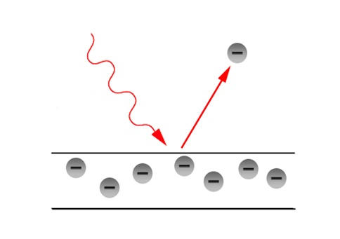
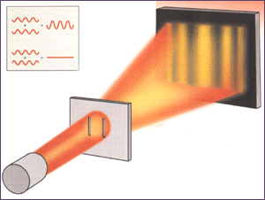
Fotões e ondas electromagnéticas
Há experiências que demonstram uma natureza corpuscular da luz
(efeito fotoeléctrico, efeito Compton)
Há experiências que demonstram a natureza
ondulatória da luz (interferência, difração)
A Luz tem uma natureza dual : dualidade onda-partícula
Notes:
Vimos nas aulas anteriores que há experiências como o efeito fotoelétrico e o efeito de Compton que demonstram uma natureza corpuscular da luz quando esta interage com a matéria.
Por outro lado, há experiências que demonstram inequivocamente a natureza ondulatória da luz, como por ex., a difração através de uma fenda dupla, como se ilustra neste slide. Sabemos, aliás, do eletromagnetismo, que a luz é uma onda eletromagnética que se propaga no vazio com uma velocidade c.
A luz tem pois uma natureza dual - de partícula e de onda - e a entidade
que reúne as duas caraterísticas é o fotão .

Slide 18
O que é um Fotão?
• a sua velocidade no vazio é c = 3x10⁸ m/s ; λν =c
• não tem massa (m=0!)
• transporta E=hν e p=h/ λ ou
o que é equivalente, E=ћω e p= ћk
• pode ser criado ou destruído quando há emissão ou absorção de radiação
• sofre colisões com outras partículas
• tem uma onda associada (eletromagnética)
Notes:
As caraterísticas fundamentais do fotão são as seguintes:
• a sua velocidade no vazio é c = 3x10⁸ m/s ; tem uma onda associada com comprimento de onda λ e uma frequência ν tais que λν =c
• não tem energia em repouso (a massa do fotão é nula !)
• transporta uma energia E=hν e um momento linear p=h/ λ ou
o que é equivalente, E=ћω e p= ћk onde ω é a frequência angular e k é o número de onda
• pode ser criado ou destruído quando há emissão ou absorção de radiação
• sofre colisões com outras partículas
• tem uma onda associada de natureza eletromagnética

Slide 19
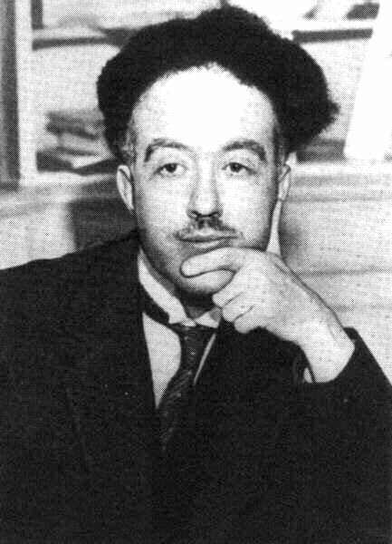

Ondas de de Broglie
Se a luz se pode comportar como uma partícula será que uma partícula não poderá comportar-se como uma onda?
Para um fotão:
Louis de Broglie
(1924)
Notes:
A energia de um fotão é E= hν e sendo ν=c/lambda.
Um fotão não tem energia de repouso e por isso o momento linear do fotão é simplesmente p=E/c. Se substituirmos E por hν e ν por c/lambda obtemos p= h/lambda.
A relação p=h/lambda, válida para um fotão, estabelece uma correspondência entre uma quantidade caraterística de partícula - o momento linear p- e uma quantidade caraterística de uma onda - o comprimento de onda lambda.
Louis de Broglie sugeriu em 1924 que essa relação deveria ser válida também para partículas com massa.

Slide 20


Ondas de de Broglie
Talvez se possa associar a uma partícula material de energia E e momento linear p uma onda com frequência e comprimento de onda que satisfaçam as mesmas relações:
Notes:
A sugestão de de Broglie é a de associar a uma partícula de energia E e momento linear p uma onda com frequência ν e comprimento de onda lambda que satisfaçam as mesmas relações que são válidas para fotões:
ν=E/h e lambda=h/p
Contudo a relação entre p e E não é a mesma que para fotões porque os fotões não têm massa.
Para fotões p=E/c enquanto que para partículas com massa p=γ mv (ou simplesmente
p= mv, no limite não relativista).

Slide 21
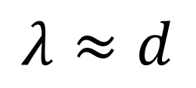
Exemplos de determinação de λ para algumas partículas:
a) Carro com 1000 kg e v=180 km/h → λ=10⁻³⁸ m
b) Poeira : m= 10⁻⁹ g e v=1 cm/s → λ=10⁻²⁰ m
c) Eletrão com E_{c}=1 eV = 1,6x10-19 J → λ=1,2 nm=1,2x10⁻⁹ m
d) Eletrão com E_{c}=100 MeV → λ=12 fm=12x10⁻¹⁵ m
Para observar comportamento ondulatório:
$$λ≈d$$
Só detectável para partículas atómicas e nucleares
Notes:
Para verificar a validade da hipótese de de Broglie é preciso medir o comprimento de onda lambda=h/p associado a uma partícula de massa m.
Se uma partícula tem um comprimento de onda associado, esperaríamos produzir efeitos de interferência numa colisão, algo de que nunca foi observado para partículas macroscópicas.
Mas no caso da luz, por exemplo, sabemos que a sua natureza ondulatória nem sempre foi evidente. É necessário escolher um obstáculo com uma dimensão da mesma ordem de grandeza do comprimento de onda para poder observar interferência e difração e demonstrar a sua natureza ondulatória.
Podemos usar a relação de de Broglie para identificar a ordem de grandeza necessária.
Neste slide estão os resultados obtidos para uma lista de diferentes objetos.
Para um carro de 1000 kg e velocidade 180 km/h, prevemos um comprimento de onda de 10^(-38) m. Ora, um átomo tem dimensões da ordem de 10^(-10)m e um núcleo tem dimensões da ordem de 10^(-15)m. Assim, o comprimento de onda de um carro é muito menor do que a dimensão do obstáculo mais pequeno disponível na natureza. Isso significa que é impossível realizar uma experiência de difração com um carro e nunca poderei demonstrar a natureza ondulatória de um carro.
O mesmo sucede com um grão de poeira com a massa de 10^(-9)g e a velocidade de 1cm/s. O comprimento de onda correspondente é maior do que o do carro mas ainda muito menor do que a dimensão de um núcleo.
Contudo, se usarmos partículas elementares como eletrões, o comprimento de onda previsto para uma energia de 1 eV é da ordem de grandeza de um átomo ; se tiver energia 100 MeV o comprimento de onda é da ordem de grandeza de um núcleo.
Assim, a condição de que o obstáculo numa experiência de difração tem de ser da ordem de grandeza do comprimento de onda a medir implica que só é possível detetar o comprimento de onda de uma partícula com massa se for uma partícula elementar.
Para partículas macroscópicas o comprimento de onda é sempre demasiado pequeno para ser detetável.

Slide 22
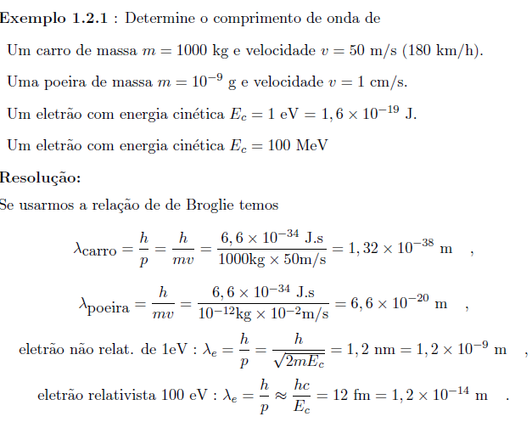

Notes:
Neste slide mostram-se as contas que foram feitas para os exemplos indicados no slide anterior.

Slide 23
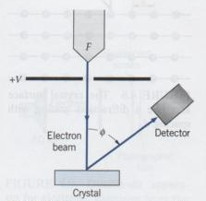
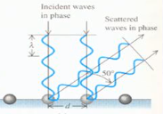
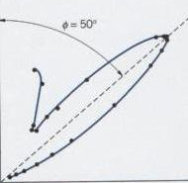
Experiência de Davisson-Germer (1926)
+ 54 V
Cristal de Ni
d sin θ= λ
Resultados obtidos: máximo para θ =50⁰
Para Ni, d=0,215 nm (conhecido da difração de RX)
λ = d sin θ= 0,165 nm
Mas a energia dos eletrões é E=54 eV e E=p²/2m
Pela relação de de Broglie
λ=h/p=0,167 nm
Notes:
Em 1926, Davisson e
Germer realizaram uma experiência que permitiu confirmar experimentalmente a natureza ondulatória dos eletrões e a relação de de Broglie.
A experiência está esquematizada neste slide.
Um feixe de eletrões tem um momento linear p que é controlado por uma diferença de potencial elétrica U=54 V.
Assim, um feixe de eletrões de 54 eV incide sobre um cristal de níquel. Os átomos do cristal de níquel comportam-se como centros dispersores e o cristal desempenha o papel de uma rede de difração para o feixe de eletrões.
Um detetor regista a intensidade do feixe emergente na direção theta. Os feixes emergentes, dispersados por átomos separados por uma distância d, interferem construtivamente para um ângulo theta tal que lambda_eletrão=d sin theta. Para U=54V obtém-se theta=50^o, o que corresponde a um lambda medido de 0,165 nm.
A expressão de de Broglie prevê um lambda de 0,167 nm, que é consistente com o valor medido dentro das incertezas experimentais.
Repetindo a experiência para outros valores de diferença de potencial obtêm-se resultados semelhantes, ou seja:
-Por um lado, as partículas com massa têm, tal como o fotão, um comportamento dual onda –partícula pois podem ser difratadas.
- O comprimento de onda de partículas com massa obedece à relação lambda=h/p , tal como sucede com os fotões.

Slide 24
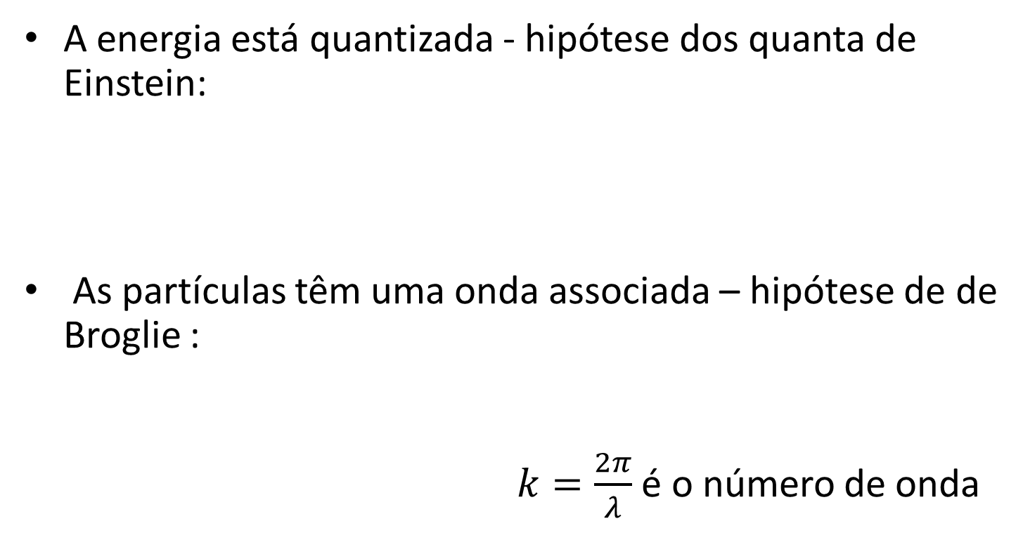



Porquê Mecânica Quântica ?
A energia está quantizada - hipótese dos quanta de Einstein:
As partículas têm uma onda associada – hipótese de de Broglie :
$k=\frac{2π}{λ}$ é o número de onda
$$ℏ=\frac{h}{2π}$$
$$E=h f= ℏω$$
$$p= \frac{h}{λ}=ℏk$$
Notes:
A questão que vamos abordar nesta aula é a seguinte: Qual é a necessidade de criar um novo formalismo que designamos por Mecânica Quântica?
Há dois aspetos fundamentais que sabemos que são válidos não só para fotões mas também para partículas com massa:
O primeiro é o de que a energia está quantizada – é a hipótese dos quanta de Einstein e que é expressa pela relação
E=hf = hbarra ómega onde hbarra =h/(2 pi).
O segundo é o de que as partículas têm uma onda associada – é a hipótese de de Broglie . A equação que traduz a relação entre uma grandeza caraterística de partícula – o momento linear p – e uma grandeza caraterística de onda – o comprimento de onda lambda ( ou o número de onda k= 2pi/lambda) é a relação
P=h/lambda = hbarra k

Slide 25
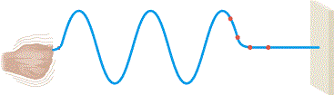
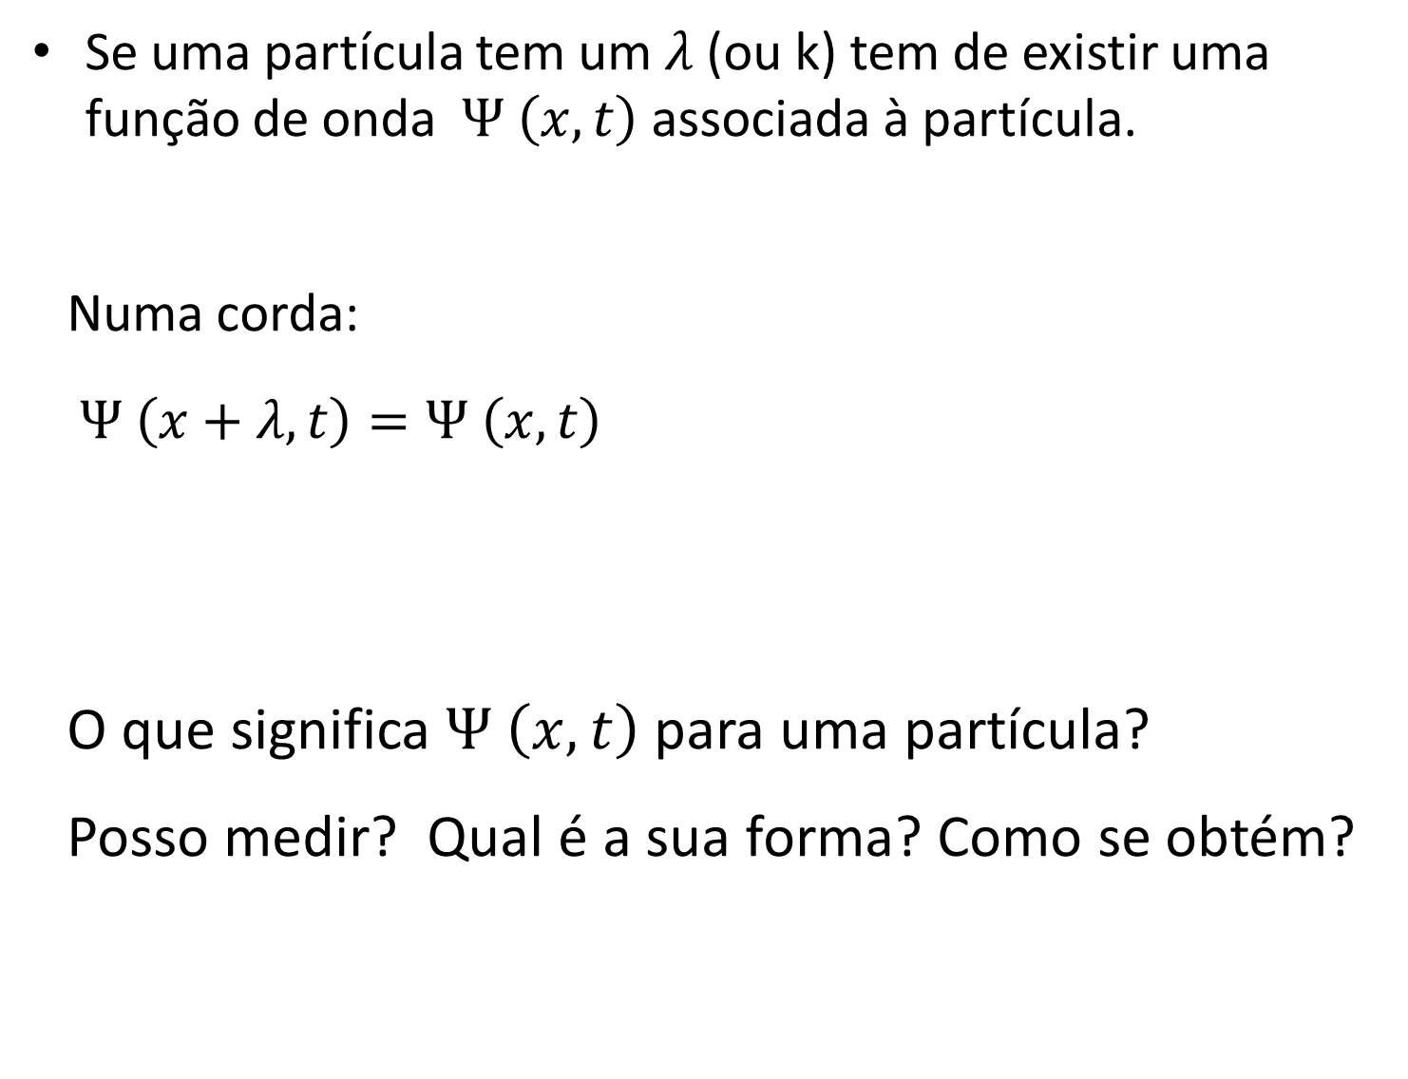


Porquê Mecânica Quântica ?
Se uma partícula tem um $λ$ (ou k) tem de existir uma função de onda$Ψ \left(x, t\right)$ associada à partícula.
Numa corda:
$Ψ \left(x+λ,t\right)=Ψ \left(x,t\right)$
O que significa $Ψ \left(x,t\right)$ para uma partícula?
Posso medir? Qual é a sua forma? Como se obtém?
$$λ$$
$$Ψ \left(x,t\right)$$
Notes:
Se uma partícula tem um comprimento de onda associado, então tem de existir uma função de onda psi(x,t) associada à partícula.
Quando temos uma onda a propagar-se numa corda, sabemos claramente o que significa psi(x,t) é a deflexão da corda numa dada posição, num dado instante. É uma quantidade que podemos medir diretamente com uma régua. O comprimento de onda lambda é o período espacial da função, ou seja, é o comprimento lambda tal que psi(x+lambda,t) = psi(x,t). Numa fotografia da corda num dado instante, é a distância entre dois pontos que estão no mesmo estado de vibração.
Mas o que significará a função psi (x,t) para uma partícula? Será que podemos medir diretamente tal como medimos para uma onda numa corda? E qual é a forma de psi(x,t) ? Será que pode ser uma sinusoide? Como podemos determinar a forma da função psi (x,t)?
São essas questões que vamos abordar de seguida.

Slide 26
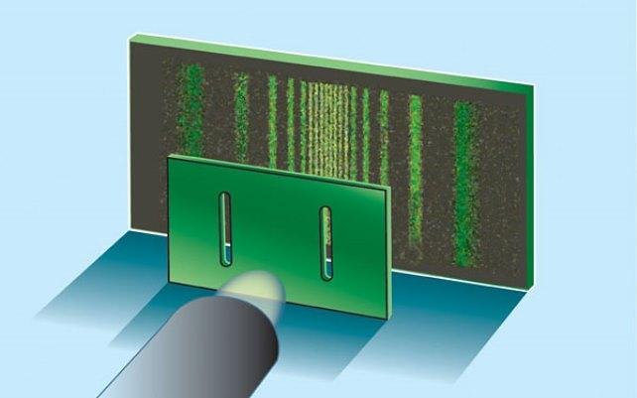
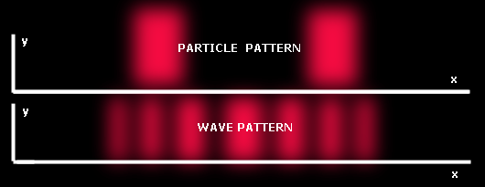
Experiência de Young da fenda dupla
Notes:
A difração de luz por uma dupla fenda foi a experiência que historicamente mostrou inequivocamente a natureza ondulatória da luz.
Se a luz for constituída por partículas, e a fizermos passar por duas fendas, a imagem projetada num ecrã é constituída necessariamente por duas manchas de luz e só duas. Se obtivermos várias manchas temos um padrão de interferência, só possível com ondas.
Assim, a fenda dupla dá-nos um critério experimental claro para distinguir entre comportamento de partícula e comportamento de onda :
-Duas manchas é um padrão de partículas
-Várias manchas é um padrão de ondas.

Slide 27
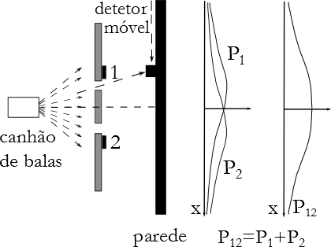
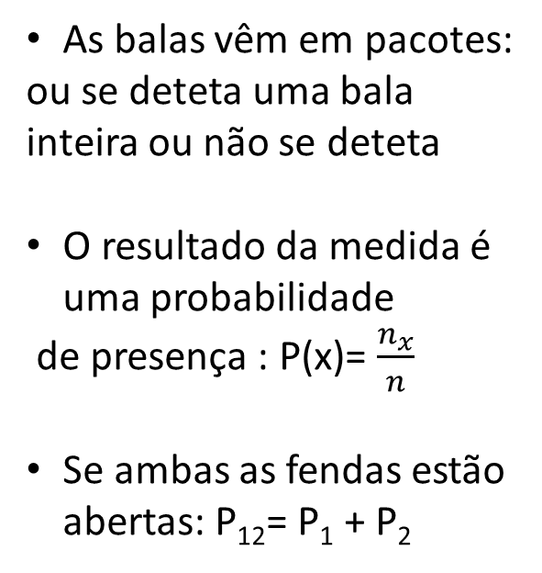
Experiência* da fenda dupla
Com balas
As balas vêm em pacotes:
ou se deteta uma bala inteira ou não se deteta
O resultado da medida é uma probabilidade
de presença : P(x)= $\frac{n_{x}}{n}$
Se ambas as fendas estão abertas: P₁₂= P₁ + P₂
*experiência pensada proposta em Feynman Lectures on Physics
Notes:
Para compreender melhor as diferenças de comportamento entre partícula e onda é instrutivo seguir a abordagem de Feynman, apresentada no livro Feynman Lectures on Physics.
Feynman concebeu experiências que utilizam uma fenda dupla em três sistemas diferentes : i) balas ii) som e iii) eletrões. Nos dois primeiros casos a identidade do sistema é inequívoca - as balas comportam-se sempre como partículas e o som como ondas - enquanto que no terceiro caso - os eletrões - as duas identidades coexistem.
As experiências foram apresentadas por Feynman como experiências pensadas pois a sua implementação com eletrões é um enorme desafio experimental e só foi concretizada a partir dos anos 70.
Consideremos então uma experiência de dupla fenda com balas como se ilustra neste slide. Um canhão lança balas contra uma parede com duas fendas, 1 e 2, que têm a largura mínima necessária para deixar uma bala passar. As balas que atravessam as fendas poderão ser (ou não) detetadas por um contador de balas que se desloca ao longo de uma direção que designaremos de x, invertendo periodicamente o sentido do movimento.
As balas chegam ao detetor como uma entidade indivisível: ou se deteta uma bala ou não se deteta nada. Não há frações de bala.
O resultado da medida é uma probabilidade de presença P(x)=n_x/n, onde n_x é o número de balas detetadas na posição x, e n é o número total de balas lançadas. A Figura ilustra os resultados P_1, P_2 e P_{12} obtidos nos casos em que as balas só passam pela fenda 1, ou só passam pela fenda 2 ou por ambas, respetivamente.
Temos P_{12}=P_1+P_2 isto é, o resultado com ambas as fendas abertas é simplesmente a soma dos efeitos observados com cada fenda separadamente.

Slide 28
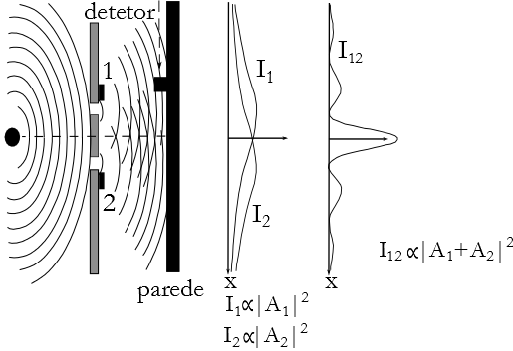
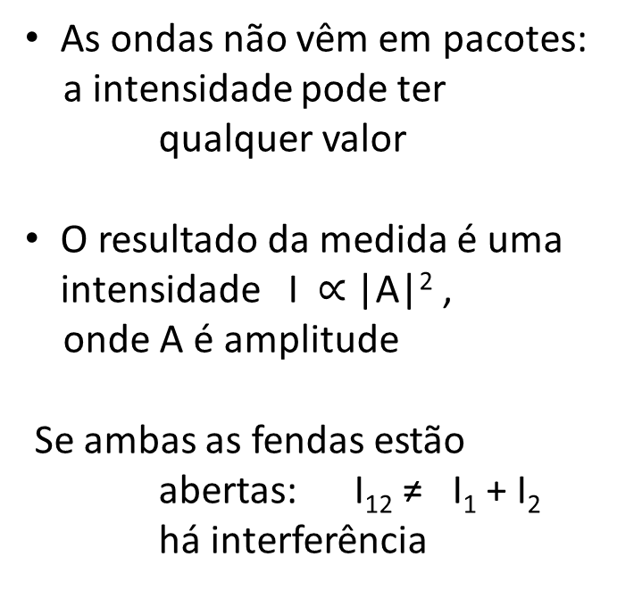
Experiência da fenda dupla
Com som
As ondas não vêm em pacotes:
a intensidade pode ter qualquer valor
O resultado da medida é uma intensidade I $∝$ |A|² ,
onde A é amplitude
Se ambas as fendas estão abertas: I₁₂ ≠ I₁ + I₂
há interferência
Notes:
Suponhamos agora que substituímos o canhão de balas por uma fonte de ondas de som, como exemplifica a Figura.
A onda não chega em pacotes discretos como uma bala. Tem uma amplitude não nula em diferentes regiões do espaço, no mesmo instante. O detetor mede agora a intensidade I da onda, uma quantidade que é proporcional ao quadrado da amplitude da onda, |A|^2,
Notem que usamos o quadrado do módulo de A , |A|^2 , porque a função de onda pode ser expressa na forma complexa. |A|^2=A*A onde A* é o complexo conjugado de A e que pode ter qualquer valor entre zero e um valor máximo.
A Fig.ura ilustra os resultados para as intensidades I_1, I_2 e I_{12} obtidos nos casos em que o som só passa pela fenda 1, ou só passa pela fenda 2 ou por ambas, respetivamente.
Claramente, a intensidade I_{12} não é a soma das intensidades I_1 e I_2.
Pois se |A_1+A_2|^2 ≠ |A_1|^2+|A_2|^2 então I_{12 ≠ I_1 +I_2
Ao contrário do que foi observado com balas, o resultado com ambas as fendas abertas não é simplesmente a soma dos efeitos observados com cada fenda separadamente, porque há interferência quando as ondas provenientes de cada umas das fendas se sobrepõem. A interferência pode ser construtiva ou destrutiva, originando o padrão de máximos e mínimos que constitui a assinatura típica de um fenómeno ondulatório.

Slide 29
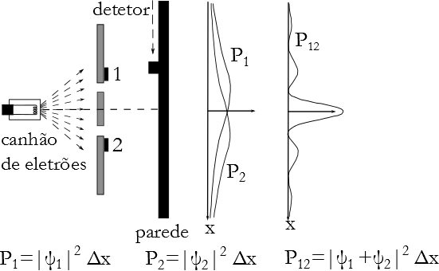
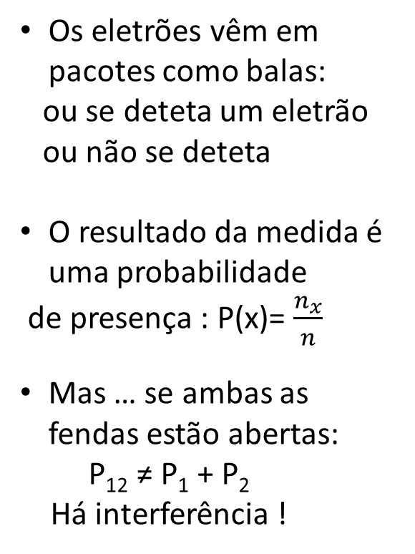
Experiência da fenda dupla
Com eletrões (ou com fotões)
Os eletrões vêm em pacotes como balas:
ou se deteta um eletrão
ou não se deteta
O resultado da medida é uma probabilidade
de presença : P(x)= $\frac{n_{x}}{n}$
Mas … se ambas as fendas estão abertas:
P₁₂ ≠ P₁ + P₂
Há interferência !
Notes:
Consideremos agora a mesma experiência realizada com eletrões.
Os eletrões chegam ao detetor em quantidades discretas, indivisíveis e por isso o resultado da medida é uma probabilidade de presença, tal como com as balas.
No entanto, quando ambas as fendas estão abertas, o resultado da medida é um padrão de interferência, tal como nas ondas de som!
Por outras palavras, os eletrões chegam ao detetor como partículas, mas a probabilidade de deteção tem a distribuição de uma onda.
Assim, a probabilidade P(x) é proporcional ao quadrado de uma função de onda psi associada ao eletrão : P(x) =|psi|^2 Delta x
onde P(x) é a probabilidade de encontrar o eletrão num intervalo pequeno \Delta x em torno de x.
Temos
P_1 =|psi_1|^2 Delta x , P_2 =|psi_2|^2 Delta x e
P_{12} =|psi_1+psi_2|^2 Delta x
e por isso
P_{12} ≠P_1 + P_2
Pois o quadrado da soma não é igual à soma dos quadrados

Slide 30
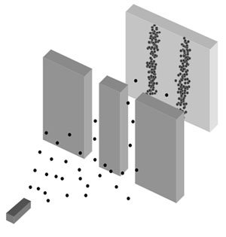
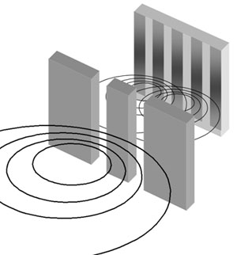
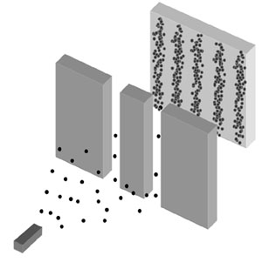
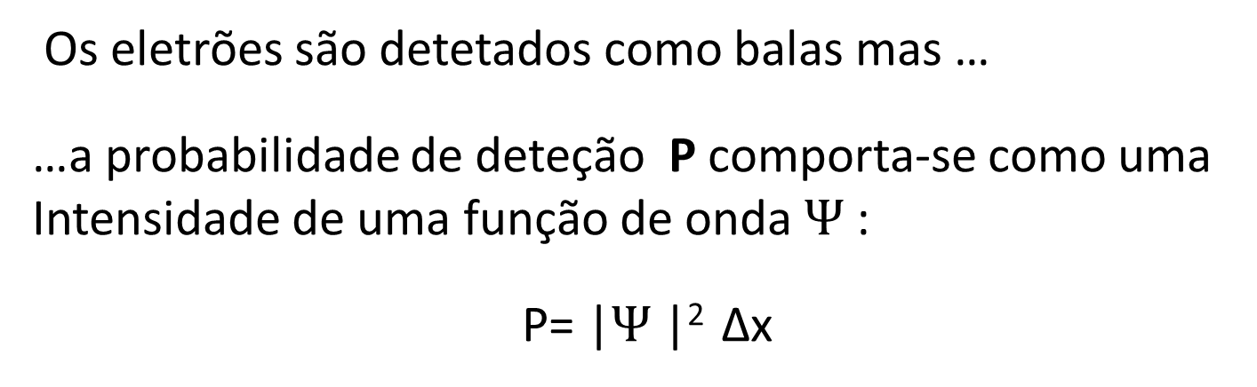
Experiência da fenda dupla
Os eletrões são detetados como balas mas …
…a probabilidade de deteção P comporta-se como uma Intensidade de uma função de onda $Ψ$ :
P= |$Ψ$ |² Δx
Notes:
O comportamento dual dos eletrões está sintetizado nesta figura : Os eletrões são detetados como balas mas a probabilidade de deteção P comporta-se como uma Intensidade de uma função de onda, $Ψ$ .
Por outras palavras |$Ψ$ |² é uma densidade de probabilidade. A uma dimensão, a probabilidade P de deteção dos eletrões num comprimento Δx suficientemente pequeno é
P= |$Ψ$ |² Δx

Slide 31
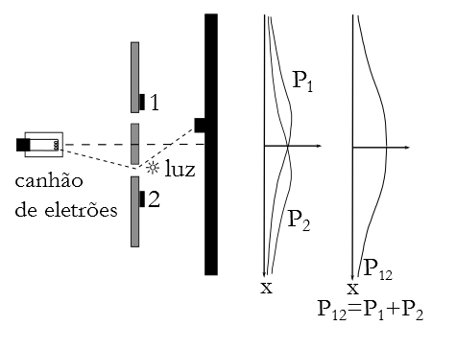
Por qual das fendas passa a partícula?
O padrão de interferência aparece mesmo que seja enviado um eletrão de cada vez!
Se tentarmos ”ver” por onde passa o eletrão, desaparece a interferência P₁₂= P₁ + P₂ :
A observação perturba o sistema!
Não há nenhuma experiência capaz de dar uma resposta à pergunta “por qual das fendas passa a partícula” sem alterar o estado do sistema ! !
Notes:
Há uma questão que se coloca : se os eletrões chegam ao alvo como partículas deveriam ter passado por uma única fenda, 1 ou 2, mas não por ambas, esperaríamos ter P_{12}=P_1+P_2.
Mas as experiências já realizadas comprovam que o padrão de interferência aparece mesmo que seja enviado um eletrão de cada vez!
Como explicar esses resultados? Poderemos admitir que cada eletrão interfere com ele próprio, como se passasse pelas duas fendas simultaneamente.
Para testar essa hipótese há que fazer uma adaptação da experiência da dupla fenda com eletrões como se ilustra ilustrada neste slide. Uma fonte de luz é colocada nas vizinhanças das duas fendas. Ao atravessar, o eletrão dispersa a luz, produzindo um flash que revela se o eletrão passou pela fenda 1, pela fenda 2 , ou ambas.
Verifica-se que ele passa sempre por uma das fendas, nunca por ambas. Mas ao modificar a experiência, a distribuição P_{12} altera-se, fica simplesmente P_{12}=P_1+P_2!
Ou seja, conseguimos determinar por onde passa o eletrão desaparece a interferência !
Por mais frustrante que isso seja, todas as tentativas de “ver” por onde passa o eletrão fazem sempre desaparecer a interferência.
O que sucede é que para determinar por onde o eletrão passa é necessário interagir com ele. Nessa interação há transferência de momento linear para o eletrão e alterando o momento linear altera-se o comprimento de onda do eletrão. Alterando o comprimento de onda, deixamos de estar na ordem de grandeza certa para observar difração. O sistema que estamos a observar já não é o mesmo.
Por outras palavras a observação perturba o sistema
Na verdade, os sistemas quânticos são intrinsecamente frágeis e não há como evitar essa perturbação.
Isso significa que não há nenhuma experiência capaz de dar uma resposta à pergunta “por qual das fendas passa a partícula” sem alterar o estado do sistema ! !

Slide 32
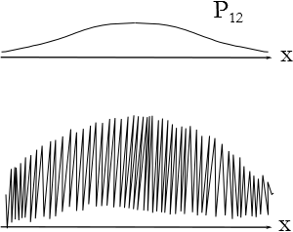
Com balas
As balas são partículas com λ=h/p : Porque não vejo interferência?
λ para as balas é muito pequeno: só consigo ver o valor médio de P₁₂
Notes:
Uma questão persiste: se a dualidade onda-partícula é inerente a qualquer partícula, porque não observamos um padrão de interferência na experiência com balas?
As balas são partículas com λ=h/p muito pequeno. Mesmo que a velocidade seja baixa, a massa é tão elevada que o momento linear p é sempre elevado e o comprimento de onda correspondente é muito pequeno. Como consequência, os mínimos e máximos do padrão de interferência são tão próximos que só consigo ver o valor médio de P_{12.} O valor médio de P12 é tal que P12=P1+P2

Slide 33
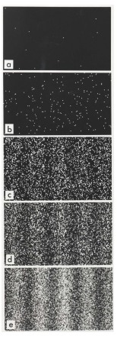
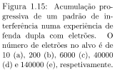
Notes:
A experiência da fenda dupla sugerida por Feynman foi entretanto realizada com eletrões.
~
Nesta figura mostra-se a imagem dos eletrões projetados num alvo numa experiência de fenda dupla para um número crescente de eletrões acumulados.
O número de eletrões no alvo é de 10 em (a), de 200 em (b),
de 6000 em (c), de 40 000 em (d) e de 140 000 em (e).
Para um número baixo de eletrões, a sua posição no alvo parece errática. Mas à medida que o número aumenta começa a revelar-se um
padrão de interferência.
Esta sucessão de figuras mostra com clareza que o fenómeno é intrinsecamente estatístico.
No slide que se segue mostra-se uma sequência de imagens idênticas à desta figura, mas na forma de vídeo.

Slide 34
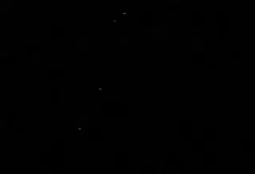
Experiência da fenda dupla

